Slide 1
-
Droge s alkaloidima
povijesni naziv - tvari bazičnog karaktera koje sadrže dušik
danas – bazične tvar s najčešće heterociklički ugrađenim dušikom koje djeluju
na živčani sustav
različite su kemijske strukture
podjela:
1. Protoalkaloidi (biogeni amini, efedrin)
2. Pseudoalkaloidi (steroidni i diterpenski alkaloidi)
3. „Pravi” alkaloidi (dušik je uvijek ciklički vezan)
većina pravih alkaloida se odvodi od tercijarnih amina
u biljkama dolaze uglavnom u obliku topljivih soli organskih kiselina (oksalne,
octene, mliječne, vinske, jabučne) su vezani u biljci na tanine
Opijum
- na zraku osušeni i skrutnuti mliječni sok iz plodova maka Papaver somniferum L.
subsp. somniferum (vrtni mak) – Papaveraceae
- uzgja se, samonikla biljka jako rijetka
jedan dan se glavice zarezuju, a idući se skuplja smeđasta ljepljiva masa
jedna glavica daje 20-50 mg sirovog opijuma (20 000 glavica za 1 kg opijuma
sadrži oko 40 alkaloida
Marquis reagens (konc. sumporna kiselina i formaldehid) – dokazivanje nazočnosti
opijuma u pripravcima – tamnoljubičasto obojenje

Slide 2
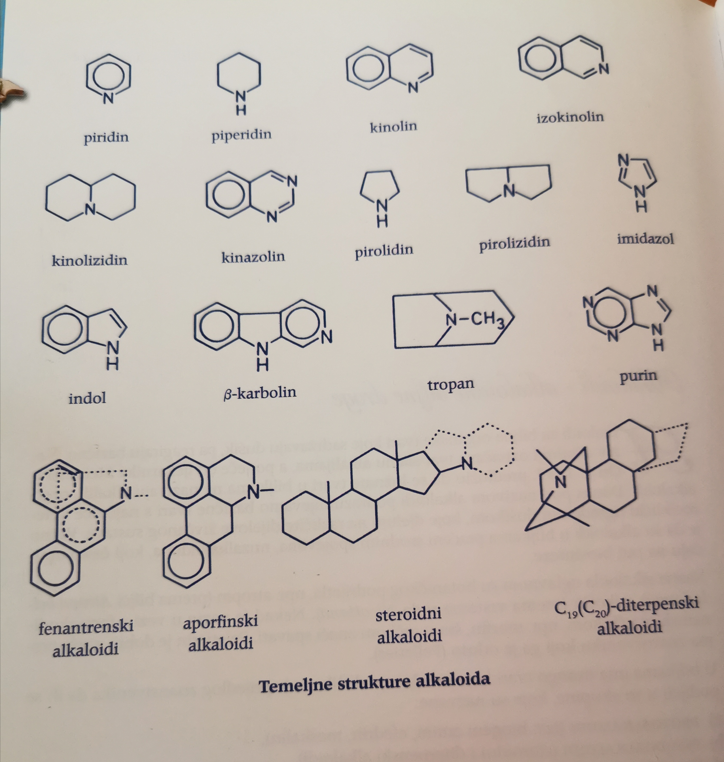

Slide 3
Morfin – najučinkovitiji centralni analgetik
u mozgu postoje specifični receptori za morfin – za njih se inače vežu enkefalini i
endorfini (prirodno prisutni u organizmu – endogeni opioidi)
ti receptori djeluju regulirajuće na acetokolin
i endogeni opioidi ako se unose dodatno u organizam izazivaju navikavanje kao i
morfin (napuštena ideja o endogenim opioidima kao analgeticima)
ostali učinci morfina: sedativno-hipnotički, narkotički, antitusički (protiv kašlja- djeluje
na centar za kašalj), smanjuje motoriku crijeva (opstipacija)
Kodein – monometileter morfina
analgetska svojstva slabija od morfina
snažnije inhibira centar za kašalj od morfina
manji rizik od navikavanja od morfina
Tebain – dimetileter morfina
nema narkotička svojstva
- Papaverin - nema “centralno-analgetička” svojstva
djeluje relaksirajuće na glatku muskulaturu crijeva, želuca i žuči
u većim dozama (300-400 mg) kod slabije prokrvljenosti mozga
Noskapin - djeluje na centar za kašalj – antitusik
pojačava analgetička svojstva morfina

Slide 4
Canabis resina cum herba – hašiš i marihuana
- hašiš – smola s vršaka biljaka indijske konoplje
marihuana- vrškovi cvatuće ženke biljke s nešto plodova i listova – vršci su sljepljeni smolom, ako nisu radi se običnoj konoplji, ne indijskoj konoplji - Canabis sativa L. subsp. indica
s razvojem cvjetova pojačava se izlučivanje smolaste tvari kao ljepljive prevlake na vršcima ženske biljke
joint-hašiš pomiješan s duhanom
u smolastom djelu ima lipofilnih, fenolskih kanabinoida- samo tetrahidrokanabinol ima tipično psihogeno djelovanje – narkotično stanje s budnom ili pomućenom sviješću i euforijom
smole može biti 2.5 do 15 %, jako ovisi o podneblju – viši predjeli Indije (Himalaja) biljke bez psihoaktivnih tvari
Herodot u 5 . st. prije Krista bilježi da su Skiti bacali plodove konoplje na vatru i užareno kamenje i u dimu koji se razvijao „urlali od veselja”
djelovanje je trojako-centralno sedativno, antibiotsko i psihotropno
nestabilni spojevi i prelaze u stabilni kanabinol koji nema psihotropno djelovanje– u roku od godine dana psihotropno djelovanje biljnog materijala pada za75%
-
-

Slide 5
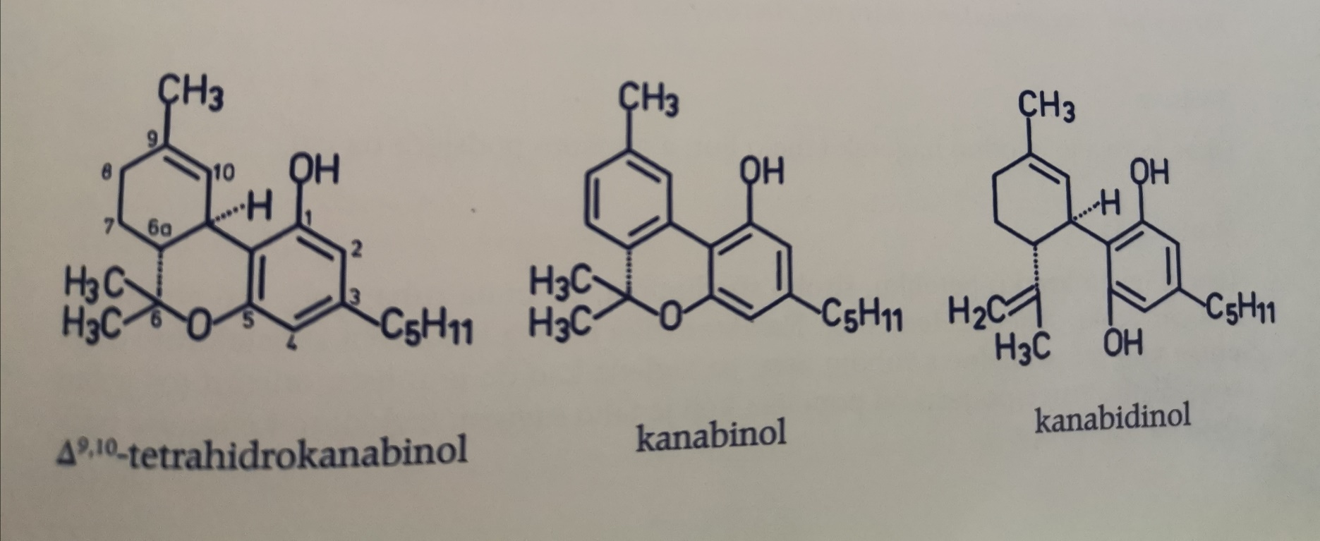

Slide 6
Alkaloidi vrsta porodice Solanaceae
Tropanski alkaloidi (velebilje, bunika)
Alkaloidi duhana (nikotin)
Steroidni alkaloidi (krumpir)
Alkaloidi paprike
Belladonae folium (herba), Beladonae radix
listovi i korijen vrste Atropa belladona L. – velebilje, Solanaceae
najpoznatiji tropanski alkaloidi: hiosciamin, atropin, apoatropin, skopolamin
atropin – midiatrik - širenje zjenica
simpatikolitik- koči simpatički živčani sustav, onemogućava podraživanje
simpatičkih živaca, time i djelovanje adrenalina i noradrenalina
danas se dobiva sintetski
“beladona ekstrakti” – ličenje spazma uretre i spazma uzrokovanog žučnim
kamenčićima, bronhijalne astme te kod hiperprodukcije želučane kiseline
u istom smjeru primjenjuju se i izolirani alkaloidi
bella dona – „lijepa gospa”- legenda - ekstrakte koristila Kleopatra za širenje
zjenica za izražajniji pogled
zbog veće zastupljenosti alkaloida u korijenju, a nedostatka klorofila u njemu
“beladona-ekstrakti” sve se više priređuju od korijena
Napomena: alkaloidi pripadaju najopasnijim spojevima nazočnim u biljkama – Oprez!

Slide 7
Hyoscyami folium –list crne bunike
Hyoscyamus niger L. –crna bunika, Solanaceae
otrovna, opasna biljka poznata još u srednjem vijeku pa i dulje (o njoj pišu Dioskorid i Plinije kao biljci za čarolije)
visoki sadržaj skopolamina koji djeluje snažno sedirajuće
otrov u Hamletu, Julija „mrtva” od napitka spravljenog od bunike
sastavni dio „astma cigareta” koje je nekad proizvodila i Pliva
Oleum hyoscyami- antireumatik
Stramonii folium –list kužnjaka
Datura stramonium L. – kužnjak- Solanaceae
- sadrži skopolamin
- pokušaj da se rabi kao halucinogeno sredstvo završili trovanjem (smrt)
- sastavni dio „astma cigareta”

Slide 8
Secale cornutum –ražova glavnica
Claviceps purpurea (Fries) Tulasne – gljivica crvena glavnica
micelij gljive razvija se u plodnici raznih trava, najčešće žitaricama
Osim na raži još na 200 vrsta i varijeteta trava
za dobivanje droge umjetno se inficira raž
sadrži više od 30 indolskih alkaloida
sadržaj jako varira ovisno o ekološkim uvjetima, ima i sklerocija (trajni micelij) bez alkaloida
jedna od najvažnijih droga u povijesnom, biološkom i kemijskom smislu
moguća trovanja zaraženim brašnom – ergotizam
Srednji vijek- masovna trovanja- odumiranje i otpadanje tkiva i ekstremiteta – vatra sv. Antuna –” kazna za grijehe”
Ergometrin- izaziva trudove, koristi se za sprečavanje krvarenja pri porodu , nema ga u većim koičinama u glavnici – proizvodi se parcijalnom sintezom iz drugih alkaloida
Ergotamin- izraziti simpatikolitik
uporaba pri neurovegetativnim smetnjama, Bazedovljeva bolest (oblik hipertireoze), izaziva trajnu kontrakciju maternice - nakon poroda za zaustavljanjekrv krvarenja

Slide 9
Catharantus –alkaloidi
Catharantus roseus (L.) G. Don (sinonim Vinca rosea L.) - ružičasti katarantus
Porodica Apocynaceae – zimzeleni
izolirano više od 60 indolskih i indolinskih alkaloida
Terapijsku primjenu imaju indol-indolin alkaloidi vinblastin (vinkaleukoblastin) i vinkristin (leurokristin)
u nadzemnom dijelu biljke zastupljeni s 0,005% ( za 1 g 500 kg suhih listova)
teško ih izolirati u čistom stanju - sinteza tih spojeva po uzoru na biljne
Citostatici – rabe se u terapiji leukemije (vinkristin posebno u terapjiji leukemije djece) i limfogranulomatoze (vinblastin)
slaba resoprpcija u probavnom traktu- primjena intravenozno

Slide 10
Vinca minor L. – zimzelen, mali zimzelen
ne smije se rabiti u samoliječenju, standardizirani preparati
50 indolskih alkaloida u nadzemnom dijelu biljke
glavni je vinkamin – snižava krvni tlak, sastavni dio preparata poboljšanje prokrvljenosti mozga
Curare- kurare, otrov za strjelice
smjesa ekstrakata iz biljnih vrsta rodova Chondodendron (tubokurare) i Strychnos (calabasse kurare)
ekstrakcija kore kipućom vodom – ugusti se do konzistencije sirupa- smeđasta smolasta tvar
tubokurare sadrži izokinolinske alkaloide – glavni tubokuranin i hondrokuranin
calabasse kurare sadrži alkaloide strihninskog tipa – najznačajniji je
C-toksiferin I – periferni mišićni relaksans- olabavljuje muskulaturu-
onemogućava kretanje, smrt gušenjem – rabi se u kirurgiji- mala koncentracija-
sredstva za narkozu

Slide 11
Panax ginseng C. Meyer - korejski ginseng
Razlikovati ga od indijskog ginsenga (Ashwaganda) ili sibirskog ginsenga (Eleutherococcus)
Tražena, vrlo skupa i rijetka medicinska biljka
Korijen korišten u tradicionalnoj kineskoj medicini tisućama godina
Panax (grč. panacea ) – lijek za sve
1960. – početak ekstenzivnog znanstvenog proučavanja biljke zbog njenog jedinstvenog i sveobuhvatnog djelovanja na organizam
Rasprostranjenost: planinska područja Kine, Japana, Rusije i Koreje

Slide 12
korijen je čovjekolikog izgleda
Vadi se stariji korjen (7-11 god) između ožujka i prosinca
Na Zapadu se u pripravcima nalazi bočno korjenje koje se smatra terapeutski inferiornijim

Slide 13
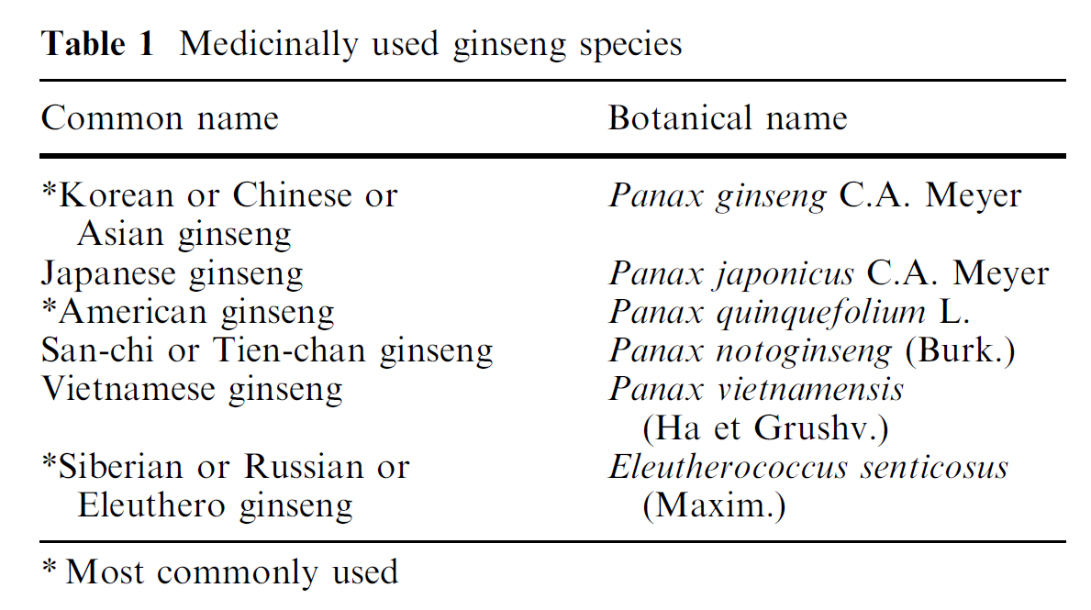
Eur J Clin Pharmacol (1999) 55: 567±575

Slide 14
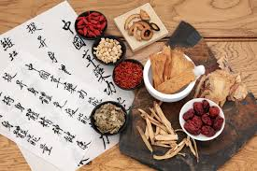
Tradicionalna upotreba i povijest
Važno mjesto u kineskoj tradicionalnoj medicini
Tretman teško poremećene životne energije (Qi) obilježene kratkoćom daha i plitkim disanjem
Smiruje duh, palpitacije, otklanja letargiju* i olakšava disanje
Tradicionalno se konzumirao kao prah osušenog korijena ili kao dekokt
Zapadni herbalisti prepisivali su ginseng za stimulaciju probave u želucu, kao tonik i stimulans u slučajevima depresije, anskioznosti
Britanska farmakopeja (1983) preporuča upotrebu ginsenga kod neurastenije**, neuralgije*** i depresivnih stanja povezanih sa seksualnim problemima
Bone, K., Mills, S.: Principles and Practice of Phytotherapy: Modern Herbal Medicine, 2e
*letargija - nedostatak energije, mlohavost, tupost, apatija
**neurastenija – psihički poremećaj lakšeg stupnja kod kojeg je cjelokupna tjelesna i psihička sposobnost umanjena, a da ne postoje nikakve bolesne promjene u tijelu
***neuralgija - vrlo jaka bol u području nekog živca
Palpitacije su zapažanje rada vlastitog srca (podrhtavanje, lupanje ili preskakanje srca)

Slide 15
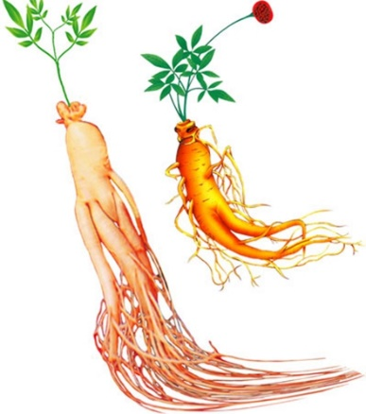

DJELOVANJE NA ORGANIZAM
povećava vitalnost i sposobnost da se nosimo sa stresom djelujući na hipotalamus, hipofizu i koru nadbubrežne žlijezde,
uspostavlja i jača imunološki odgovor tijela,
potiče dugovječnost,
potiče metabolizam i rast normalnih stanica,
povećava osjetljivost na inzulin,
sprječava razvoj raka kod redovite primjene
Bone, K., Mills, S.: Principles and Practice of Phytotherapy: Modern Herbal Medicine, 2e

Slide 16
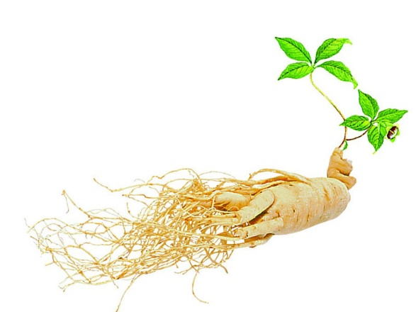
Također se može koristiti za
Ekstrapolacija* iz farmakoloških studija: povećava otpornost organizma na razne stresore; poboljšava učenje, pamćenje i intelektualni kapacitet; radioprotektivan; poboljšava čišćenje organizma od etanola (korisno kod alkoholizma); može biti koristan u stanjima ovisnosti o lijekovima
Bone, K., Mills, S.: Principles and Practice of Phytotherapy: Modern Herbal Medicine, 2e
*ekstrapolacija (novolat.). 1. Proširivanje zakonske odredbe utvrđene u jednom užem području na širu, još neispitanu domenu. 2. mat određivanje vrijednosti iz nekoga nepoznatoga područja s pomoću onih iz poznatoga, uz pretpostavku da zakonitosti utvrđene u poznatom vrijede i u nepoznatom području https://www.hrleksikon.info/

Slide 17
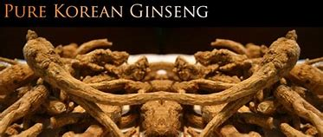
Indikacije podržane kliničkim ispitivanjima:
kao tonik za starije osobe za poboljšanje općeg stanja organizma; za poboljšanje općih učinaka kod osoba izloženim stresu; poboljšava cerebrovaskularne deficite i kongnitivne sposobnosti, kod kongestivnog zatajenja srca, povećava HDL kolesterol; smanjuje rizik od razvoja nekih vrsta raka kada se konzumira dulje vrijeme; zaštitni učinak na koštanu srž kod bolesnica s rakom vrata maternice koje su podvrgnute zračenju, kod erektilne disfunkcije, kod muške neplodnosti; dijabetesa tipa 2
*prostracija - krajnja iznemoglost, iscrpljenost, gubljenje snage; potištenost, utučenost
**dispneja - teško disanje
****konvulzije - nenamjerne mišićne kontrakcije koje traju određeno vrijeme. Nakon toga slijedi razdoblje pospanosti i zbunjenosti, ponekad i dubokog sna

Slide 18
Kliničke studije - terapijski učinci
Adaptogen
Poboljšava kognitivne funkcije
Antitumorsko djelovanje
Kardioprotektivno djelovanje
Antidijabetičko djelovanje
Bone, K., Mills, S.: Principles and Practice of Phytotherapy: Modern Herbal Medicine, 2e

Slide 19
Adaptogeni učinci
Dokazano povećava otpornost na fizičke, kemijske i biološke stresore
studija na vrhunskim sportašima (muškarci od 19-31 godine starosti) - progresivni test opterećenja
Obje grupe koje su uzimale ginseng pokazale su poboljšanje parametara poput otkucaja srca, razine laktata u krvi i maksimalnog primitka kisika (VO2max) u odnosu na placebo grupu
Ispitanici njemački vrhunski sportaši
9 tjedana
10 ispitanika
200 mg ekstrakt ginsenga
10 ispitanika
200 mg ekstrakt ginsenga + 400 mg vitamina E
10 ispitanika
placebo
Bone, K., Mills, S.: Principles and Practice of Phytotherapy: Modern Herbal Medicine, 2e

Slide 20
Adaptogeni učinci
studija na sportskim trenerima
Poboljšanje parametara poput ukupnog opterećenja, otkucaja srca, razine laktata u krvi i maksimalnog primitka kisika (VO2max)
Obrazloženje rezultata: ekstrakt ginsenga povećava radni kapacitet tako da poboljšava iskoristivost kisika u mišićima
Sportski treneri
50 ispitanika
Ginseng u kombinaciji sa vitaminima i mineralima
placebo
Bone, K., Mills, S.: Principles and Practice of Phytotherapy: Modern Herbal Medicine, 2e

Slide 21
Adaptogeni učinci
43 triatlonca
uzimala su 200 mg ekstrakta ginsenga (oko 1g korijena) ili placebo
u dva uzastopna trenažna perioda od 10 tjedana
usporavanje gubitka kondicije kroz 10 tjedana u odnosu na grupu koja je uzimala placebo
studija
Bone, K., Mills, S.: Principles and Practice of Phytotherapy: Modern Herbal Medicine, 2e

Slide 22
Adaptogeni učinci
7 zdravih dobrovoljaca
8 tjedana
6 g ekstrakta ginsenga
Progresivni test opterećenja na traci za trčanje prije i poslije konzumacije ginsenga
Studija objavljena 2005. godine:
bolji rezultati na traci za trčanje nakon uzimanja ginsenga u odnosu na period prije uzimanja (vrijeme do prekida zbog iscrpljenosti produžilo se za 1.5 min)
porast sadržaja malondialdehida se usporava nakon konzumacije ginsenga, također aktivnost katalaze i SOD se značajno povećala – brži oporavak
Bone, K., Mills, S.: Principles and Practice of Phytotherapy: Modern Herbal Medicine, 2e

Slide 23
Učinak na kognitivne funkcije
Studije sugeriraju ograničeni učinak
Jedna studija (16 zdravih muških ispitanika) dokazala je pozitivne rezultate u rješavanju aritmetičkih zadataka, ali nije dokazano poboljšanje motorne funkcije i prepoznavanja – ekstrakt ginsenga (200 mg/dan ekstrakta = 1 g korijena) konzumiran 12 tjedana
U drugoj studiji (ispitanici - muškarci i žene od 40-60 godine starosti) - rezultati mjerenja vremena reakcije na vizualne i zvučne stimulacije izraženi su jedino kod starije populacije
Dokazan je značajan učinak na kognitivne funkcije prilikom kombinacije ginsenga s ginkom
Bone, K., Mills, S.: Principles and Practice of Phytotherapy: Modern Herbal Medicine, 2e

Slide 24
Učinci na kardiovaskularni sustav
45 pacijenata s kongestivnim zatajenjem srca
digoksin
digoksin+ginseng
Studija :
skupina koja je primala digoksin i ginseng imala najbolje biokemijske i hemodinamičke parametre
Bone, K., Mills, S.: Principles and Practice of Phytotherapy: Modern Herbal Medicine, 2e

Slide 25
Antitumorski učinak
Epidemiološke studije u Južnoj Koreji pokazale su da redovita konzumacija ginsenga smanjuje rizik od razvoja različitih karcinoma za 50%
Različiti oblici i vrste ginsenga imaju različiti učinak
Relativni rizik od razvoja karcinoma
Svježi ekstrakt ginsenga – 37%
Ekstrakt bijelog ginsenga – 57%
Prah bijelog ginsenga – 30%
Prah crvenog ginsenga – 20% !
Osobe koje su konzumirale svježe kriške ginsenga, svježe cijeđeni sok i čaj bijelog ginsenga nisu imali smanjeni rizik od razvoja karcinoma
Olakšava podnošenje kemoterapije i produžava vrijeme remisije
Bone, K., Mills, S.: Principles and Practice of Phytotherapy: Modern Herbal Medicine, 2e

Slide 26
Antidijabetički učinak
Provedeno je nekoliko studija akutnog učinka ginsenga na razinu glukoze u krvi – rezultati studija nisu dosljedni (korišteni su različiti oblici ginsenga koji su imali različit profil ginsenozida).
Dugoročni učinci: dvostruko-slijepo, placebo kontroliran studija:
poboljšanje općeg psihofizičkog stanja, razine energije kod pacijenata sa višom dozom ginsenga
obje doze ginsenga dovele su do statistički značajnog pada razine glukoze u krvi
30 pacijenata sa dijabetesom tipa 2
8 tjedana
ekstrakt ginsenga
100 mg/dan
ekstrakt ginsenga
200 mg/dan
Bone, K., Mills, S.: Principles and Practice of Phytotherapy: Modern Herbal Medicine, 2e

Slide 27
AntidijabetEčki učinak
Dugoročni učinci: randomizirana dvostruko-slijepa, placebo kontrolirana unakrsna studija provedena u J. Koreji
Održavanje glikemijske ravnoteže te značajno poboljšanje razine inzulina u plazmi
pad inzulinske rezistencije za 36% u grupi koja je konzumirala ginseng
19 ispitanika sa dobro kontroliranim dijabetesom tipa 2
12 tjedana
2 g ginsenga
prije svakog obroka
placebo
Bone, K., Mills, S.: Principles and Practice of Phytotherapy: Modern Herbal Medicine, 2e

Slide 28
Antidijabetički učinak
Dugoročni učinci: randomizirana dvostruko-slijepa, placebo kontrolirana unakrsna studija provedena
Statistički značajan pad inzulinske rezistencije i glukoze u plasmi u grupi koja je konzumirala ginseng
20 pacijenata sa dijabetesom tipa 2
4 tjedana
1,1 g/dan ginsenga
prije svakog obroka
placebo
Bone, K., Mills, S.: Principles and Practice of Phytotherapy: Modern Herbal Medicine, 2e

Slide 29
Toksičnost i nuspojave
Smatra se da je toksičnost ginsenga iznimno niska
Moguća je pretjerana stimulacija kod pojedinaca (samo u većim dozama)
Kontraindiciran je kod astme, obilnih menstruacija i tijekom akutnih infekcija
Ne preporuča se uzimanje s kofeinom i amfetaminima
Interakcije: - moguće interakcije s - ginkom
- varfarinom
- sildenafilom (viagra)
Nuspojave nisu dokazane
Siguran za trudnice i dojilje
Predoziranje: slučaj dvije žene koje su pojele 25 g korijena ginsenga što je dovelo do prolaznog cerebralnog arteritisa, teških glavobolja, mučnine i povraćanja; bez ozbiljnih posljedica
Bone, K., Mills, S.: Principles and Practice of Phytotherapy: Modern Herbal Medicine, 2e

Slide 30
pripravci
Suhi korijen za pripremu čaja (dekokt)
Tekući ekstrakt
Tablete i kapsule
Korijen u prahu

Slide 31
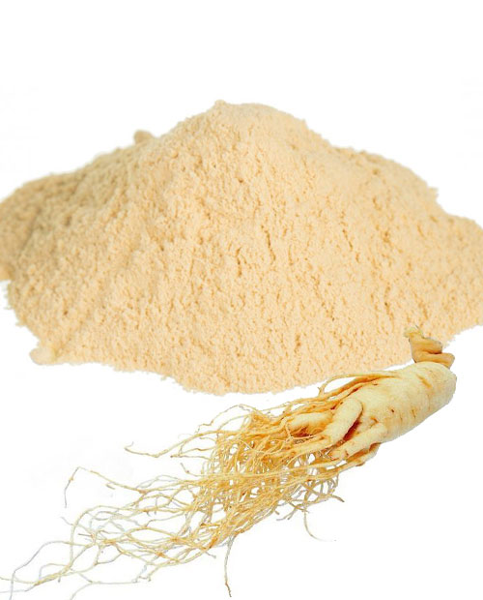
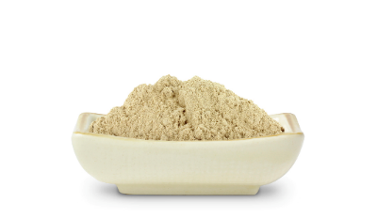
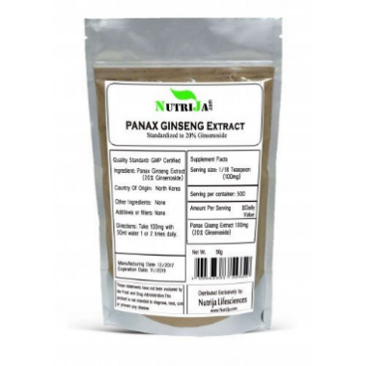
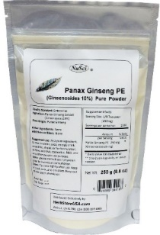
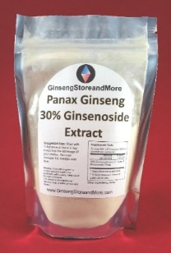
Doziranje
1-10 g/dan suhi korijen pripremljen kuhanjem u kipućoj vodi
1-6 mL/dan 1:2 tekućeg ekstrakta ili ekvivalentna doza suhog ekstrakta u tableti ili kapsuli
Preporuča se uzimanje do 3 mjeseca nakon čega je potrebno napraviti pauzu i tek onda ponoviti uzimanje
Mnogi preparati su loše kvalitete; na Zapadu su uglavnom dobiveni od bočnog ili mladog korijenja, sorti koje su uzgojene u neprikladnom podneblju – terapeutski inferiorne!

Slide 32
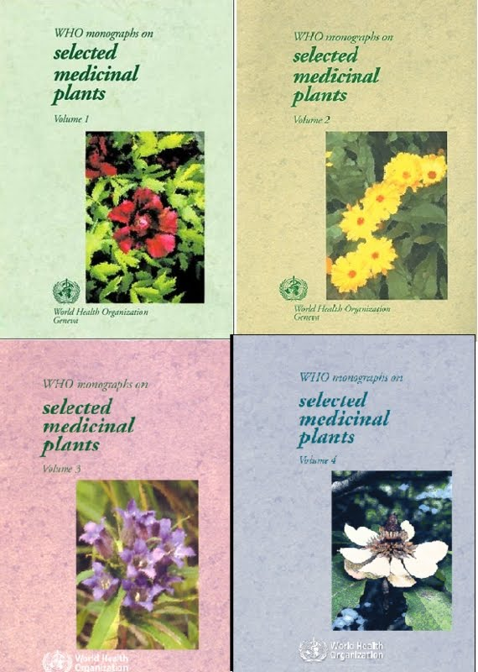
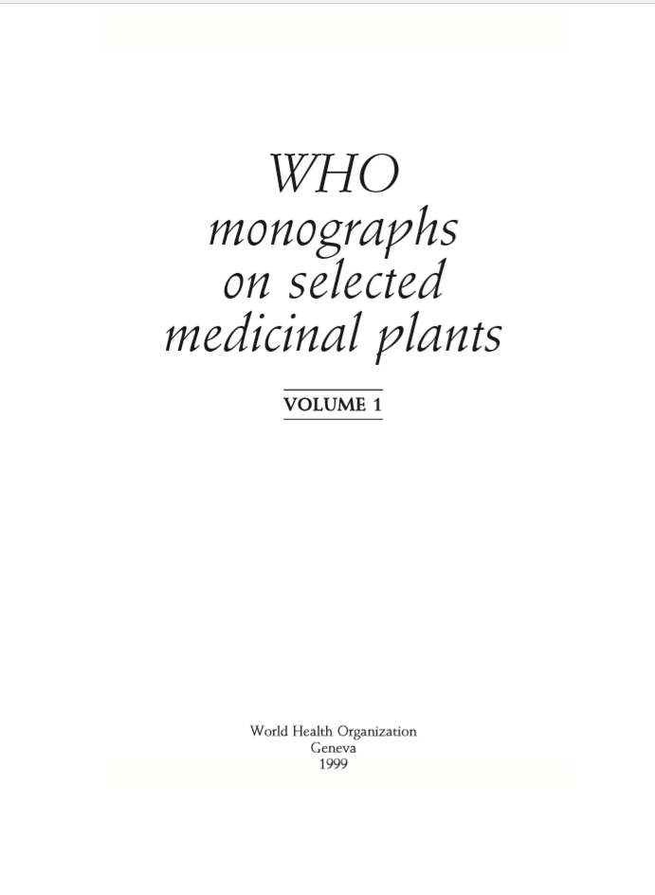
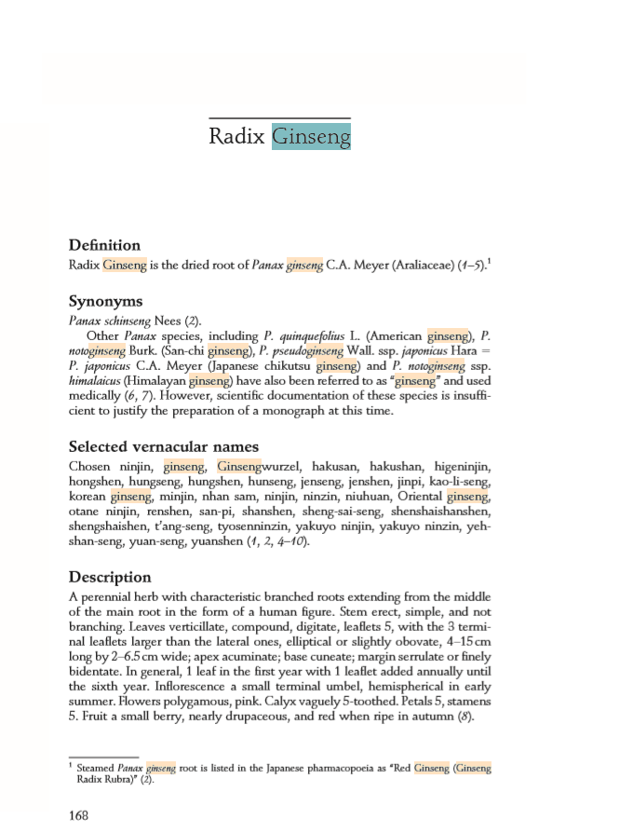
Regulatorni status
kineska, japanska, europska i britanska farmakopeja
u monografiji Komisije E
nalazi se na tržištu USA i Australije kao dodatak prehrani
Bone, K., Mills, S.: Principles and Practice of Phytotherapy: Modern Herbal Medicine, 2e

Slide 33
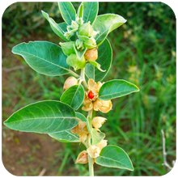
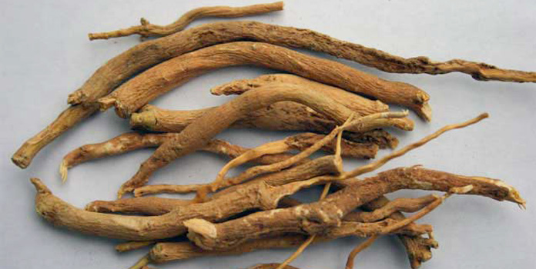
Withania somnifera (L.) Dunal –indijski ginseng, ašvaganda
Sinonimi: ashwagandha, indijski ginseng, winter cherry
Porodica: Solanaceae
Drevna vedska medicina: liječenje impotencije, preuranjenog starenja, nesanice
„somnifera”- blagi sedativni učinak
Istraživani učinci: adaptogen, tonik, imunomodulator, protuupalni, antiproliferativni, citotoksičan, kemoterapeutik
Kao ljekoviti dio biljke se najčešće koristi korijen
W

Slide 34
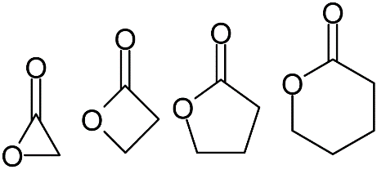
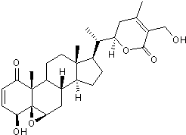
Glavne komponente odgovorne za ljekovitost ašvagande:
Steroidalne komponente poput laktona (withaferin A, sitoinozidi IX i X) acilsteril glukozida (sitoinozidi VII i VIII)
Alkaloidi: tropanskog tipa (tropin, pseudotropin) i drugi (anaferin, izopelletierin..)
Lakton- laktonski prsten sadrži atom kisika i keto skupinu
lakton

Slide 35
Adaptogeni i tonični učinak
Ispitivanje adaptogenosti – odgovor organizma na stresne situacije
Ispitivanje toničnosti – dugoročni učinak na zdravlje i razvojne karakteristike organizma
Adaptogeni i tonični učinci kod životinja- pripisuju se spojevima sličnim glukokortikosteroidima u korijenu
Značajno smanjenje stope pojavnosti stresom izazvanog čira na želucu kod ispitivanih životinja

Slide 36
U drugoj studiji na štakorima je pak utvrđena zaštitna uloga Withania-e kod ciklofosfamidne (kemoterapeutik ) neutropenije
U jednoj trećoj studiji hranili su mlade štakore cjelom biljkom – veći porast težine štakora i prosječne težine potomstva u odnosu na kontrolu
kontrola | ukupan broj leukocita | 7800 | 4390
 | neutrofili | 3960 | 1440
Withania | ukupan broj leukocita | 11180 | 8030
 | neutrofili | 7020 | 5060

Slide 37
Jednim drugim istraživanjem, sličnim onom induciranju stresa kod štakora plivanjem pokazano je da korištenje ekstrakta Withania-e bez steroidnih laktona withaferina A i sitoinozida ponovno došlo do adaptogenog učinka
Došlo je do pojave poboljšanja plivačkih sposobnosti, smanjene stope pojavnosti čira na želucu i smanjila se stopa hipoksije u tkivima
Sinergistički efekt!!

Slide 38
Imunološki i anitumorski učinak
Također su se ekstrakti Withania-e pokazali djelotvornim u imološkom odgovoru štakora
Prilikom zaražavanja štakora patogenim bakterijama iz rodova Lysteria, Bordetella i Salmonela, tretirani štakori su imali veću stopu preživljenja i veći titar antitijela u odnosu na kontrolu
Sugerira se da bi Withania mogla imati i antitumorski efekt jer je pokazano da pojedine komponente iz in vitro potiču apoptozu tumorskih stanica, inhibiraju angioigenezu i suprimiraju NF-kappaB put

Slide 39

Učinak na središnji živčani sustav
Pokazalo se da ima neuroprotektivan, sedativan i antiepileptički učinak na štakore
Alkaloidi?
Pokazano je da se određena komponenta in vitro veže na GABA receptore
Antiadiktivan učinak?

Slide 40
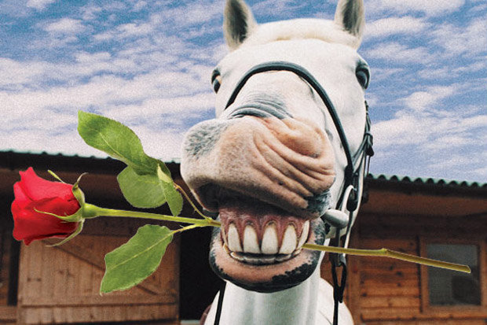
Kliničke studije
Dvostruko slijepa studija kod 58 djece 8-12 godina stare, 2g dnevno 60 dana značajan porast ukupnog hemoglobina i serumskog albumina u krvi u odnosu na kontrolu
Dvostruko slijepa studija kod 101 muških pacijenata 50-59 godina, 3g dnevno godinu dana značajan porast hemoglobina, broja eritrocita, melanina u kosi i smanjenje koncentracije kolesterola u serumu, 71% muških ispitanika potvrdio je poboljšanje seksualnih funkcija

Slide 41
Studija muške fertilnosti: 25 muškaraca s normalnim brojem spermalnih stanica, 25 muškaraca s malim bojem spermalnih stanica i 25 muškaraca s slabo pokretljivim spermijima
Nakon 3 mjeseca uzimanja 5g prha smrvljenog korijena dnevno, pokazan značajan porast koncentracije testosterona i luteinizirajućeg hormona (LH) u krvi te vitamina A, E i C i fruktoze u seminalnoj plazmi te pad koncentracije FSH i prolaktina u krvi
Prilikom konvencionalne terapije za anksioznost korištena je Withania: značajan pad anksioznosti kod grupe s Withania-om za razliku od kontrole (prema skali za mjerenje ansioznosti
Reumatoidni artritis: ublažavanje simptoma

